Slide 1
Diagnóstico do Meio Físico: Recursos Hídricos
Março / 2022

Slide 2
OBJETO DO LICENCIAMENTO
A área adquirida pelo grupo tem cerca de 4 milhões de metros quadrados, localiza-se na zona norte do município de SP e, desse montante, foram destinados cerca de 1,6 milhões de metros quadrados para a construção do NESP – Novo Entreposto de São Paulo, que é a primeira fase do projeto denominado PADESP (Polo de Abastecimento Distribuição e Entreposto de São Paulo). Trata-se de um caso de parcelamento de solo em grandes glebas, num loteamento com entrada única e regramento municipal específico.

Slide 3
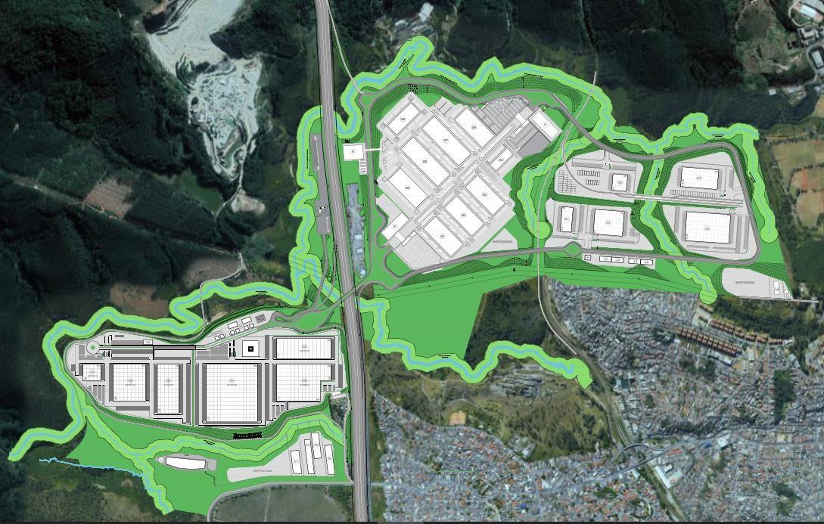
OBJETO DO LICENCIAMENTO
Logística Intermodal
NESP
L 1
L 2
Proteínas, Cereais e Comércio
Atacadista Especializado
L 3
Comércio Atacadista
Especializado

Slide 4
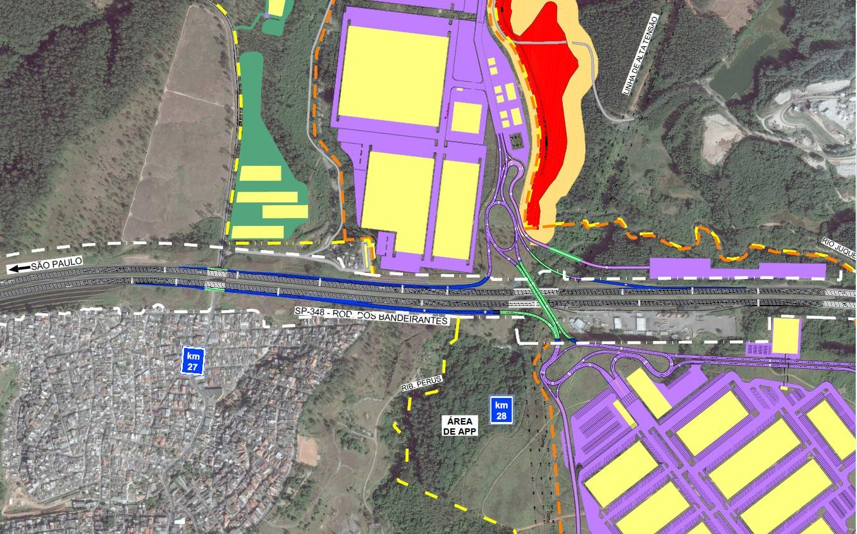
OBJETO DO LICENCIAMENTO
ACESSO PELA RODOVIA DOS BANDEIRANTES (SP-348)

Slide 5
Objetivos e justificativas
Criação de um Polo de Abastecimento, Distribuição e Entreposto para São Paulo, centralizando em uma única região um grande centro logístico de produtos alimentícios, com Zona Cerealista e um Centro Logístico Especializado (logística intermodal)
Melhoria da eficiência logística municipal, em função de sua localização e tipificação de operação (recebimento de carretas em área afastada do centro e distribuição fracionada de produtos por VUCs), acarretando em diminuição dos custos de movimentação de mercadorias e retirada de um número expressivo de caminhões de grande porte da malha urbana
Melhoria da mobilidade e fluidez urbana, importando em diminuição dos congestionamentos causado pela entrada de caminhões de grande porte e mitigação dos impactos na população causados por parte destes veículos
Contribuição direta com os objetivos do Polo de Desenvolvimento Noroeste (PDE-SP), cujo intuito é estimular a presença de usos não residenciais e aumentar a oferta de empregos na região, cuja estimativa é de cerca de 30.000 empregos diretos

Slide 6
Particularidades
Empreendimento de grande porte
Uso do Solo estabelecido por regramento próprio do município (ZOE – Zona de Ocupação Especial), obtido pela análise de um Projeto de Intervenção Urbana (PIU) e por Decreto Municipal específico
Interesse do município no fomento de ocupação desta porção territorial
Dependência de obtenção de documentos aprovativos em colegiados estaduais e municipais diversos, com estudos de alta complexidade (ocupação urbanística da ZOE, modelamento de tráfego)
Participação de uma gama de profissionais bastante grande em termos de elaboração de projetos, estudos e aprovações
NÃO É UM CENTRO LOGÍSTICO CONVENCIONAL, TRATA-SE DE UM LOTEAMENTO COM ACESSO CONTROLADO, ONDE NÃO HÁ CONEXÃO DE SUA MALHA VIÁRIA COM O RETÍCULO URBANO CIRCULANTE, CONCEITO POSSÍVEL PELA ATUALIZAÇÃO DA LEI 6766/79 PELA LEI 13.465/2017

Slide 7
HISTÓRICO
Conceito elaborado pelos diretores dos grupos SERBOM (logística) e
BENASSI (alimentos) - 2014
Instituição de Comitê de Projetos para execução de visitas técnicas tidos como modelos de inovação em seus países, tais como: Mercabarna (Espanha), Centro Agroalimentare di Bologna (Itália), Centro Agroalimentare di Roma (Itália), Saint-Charles International (França) e Rungis Marché International (França) - 2016
Participação de permissionários do atual CEAGESP numa empresa SA - 2016
Tratativas junto à Prefeitura Municipal de São Paulo – 2016
Manifestação de Interesse Privado (MIP)
Projeto de Intervenção Urbana (PIU)
Audiências Públicas (3)
Publicação do Decreto nº 57.569/2016 de regramento de ocupação da ZOE

Slide 8
HISTÓRICO
Estudos arquitetônicos iniciais – 2017/2018
Obtenção do PT 029/19/IE – TDR – 2019
Elaboração dos estudos ambientais 2018-2021
Protocolo do EIA-RIMA – 2021
Tratativas junto a órgãos colegiados 2018 – presente

Slide 9
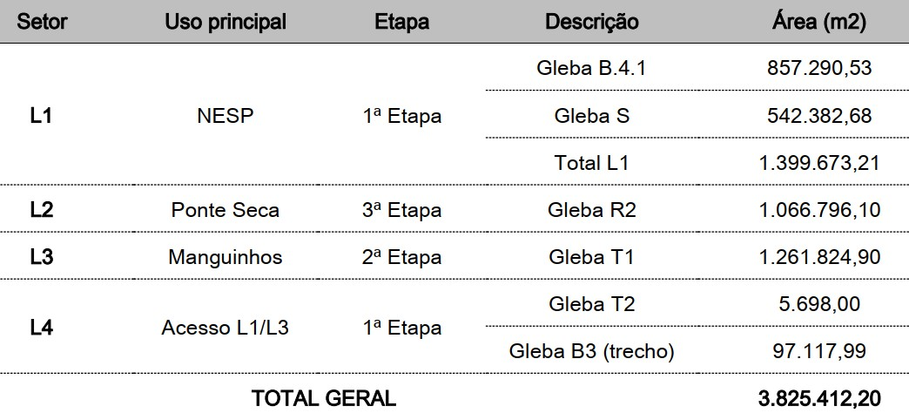
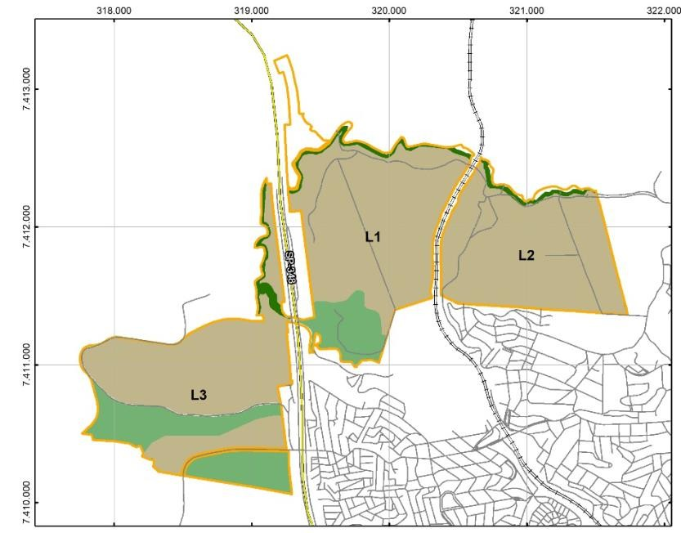
CARACTERIZAÇÃO DO EMPREENDIMENTO
LOTEAMENTO COM ENTRADA ÚNICA

Slide 10
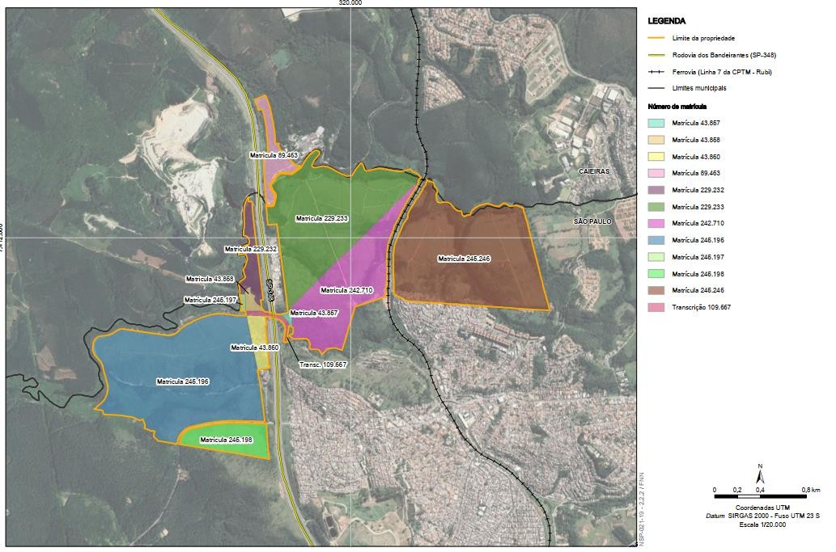
CARACTERIZAÇÃO DO EMPREENDIMENTO

Slide 11
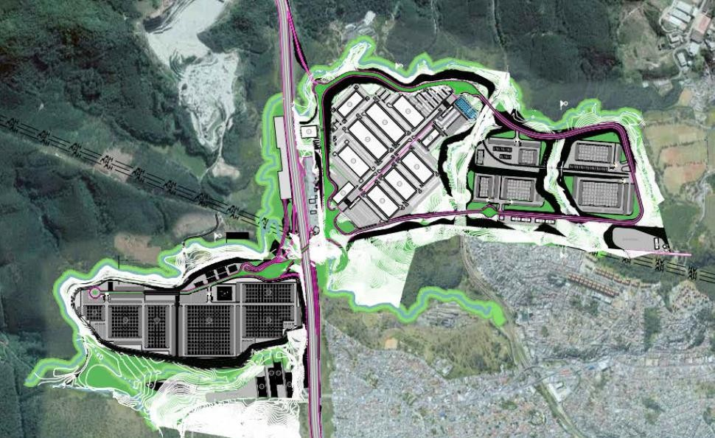
PROJETO URBANÍSTICO

Slide 12
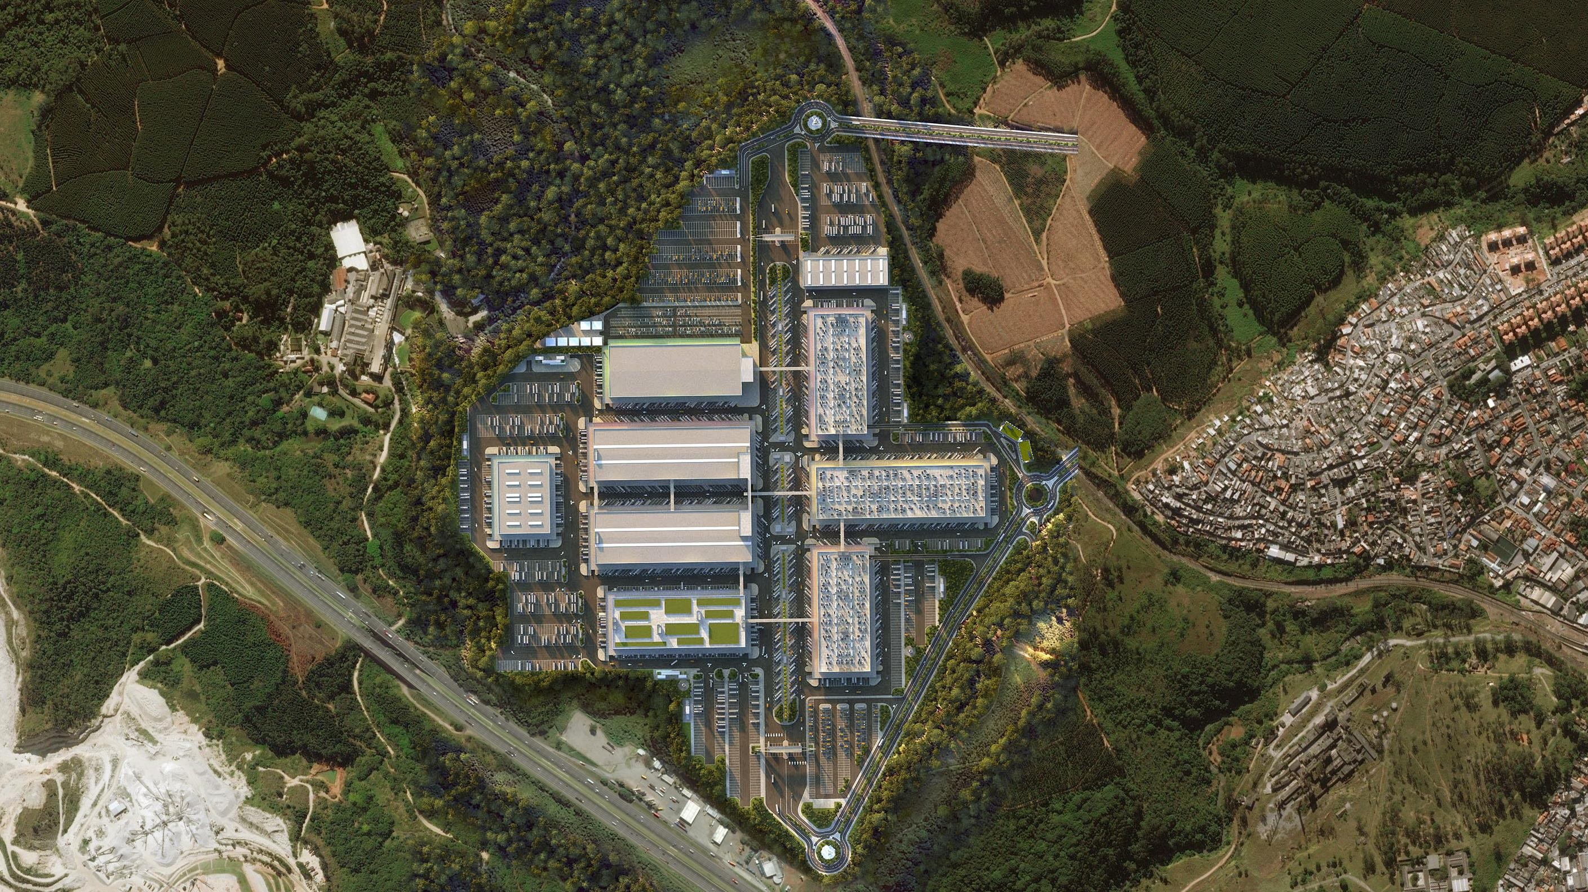
PROJETO URBANÍSTICO – PROJEÇÃO ETAPA I

Slide 13
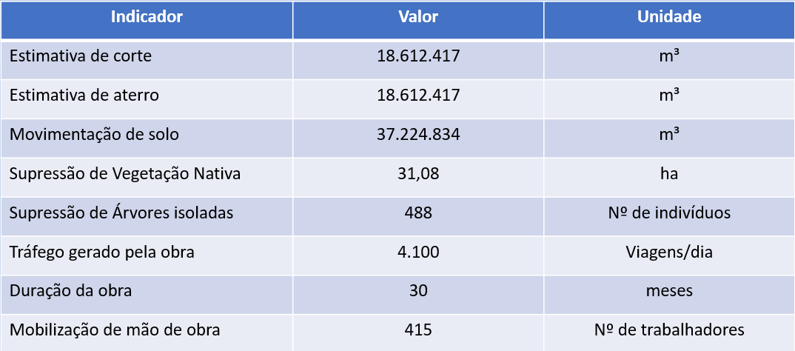
QUADRO DE ÁREAS - IMPLANTAÇÃO

Slide 14
QUADRO DE ÁREAS - OPERAÇÃO
Indicador | Valor | Unidade
População Fixa | 30.000 | Nº pessoas
População Flutuante | 49.854 | Nº pessoas
Consumo d’água | 4.531 | m³/dia
Geração de efluente | 5.589,77 | m³/dia
Geração de resíduos sólidos | 2.000 | t/mês
Consumo de energia | 10.252.800 | kWh/mês
Vazão da ETE | 216 | m³/hora
Densidade populacional | 0,02 | Hab/m²

Slide 15
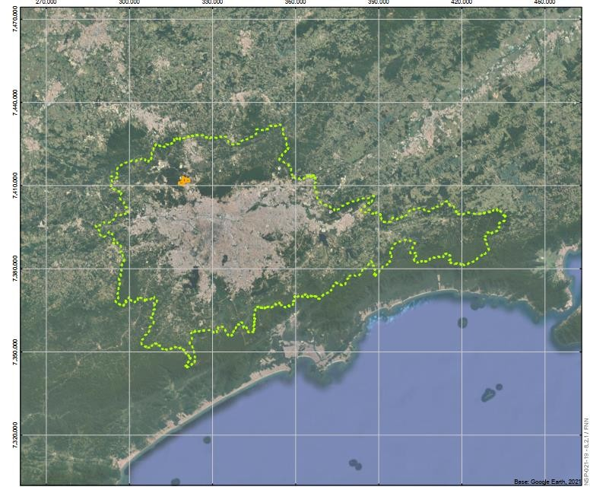
ÁREA DE INFLUÊNCIA INDIRETA (AII)
AII MEIO FÍSICO
UGRHI 06
DEMANDA QUALIDADE

Slide 16
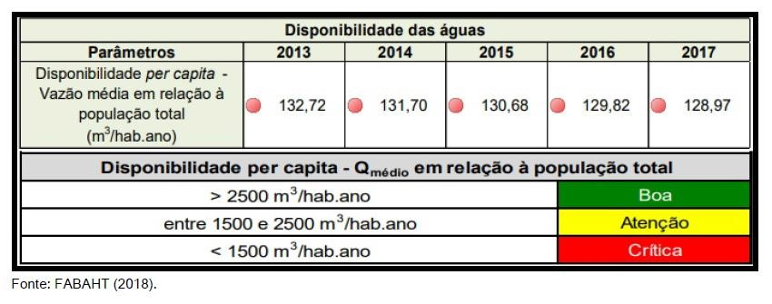
DEMANDAS
Demanda versus disponibilidade
Portaria DAEE nº 1630, de 30 de maio de 2017
Número de captações subterrâneas é muito superior ao das superficiais
Número de usos insignificantes classificados pelo órgão como ‘CADASTRO’, (25 m³/dia para H2Os superficiais e 15 m³/dia para H2Os, aumentou consideravelmente passando de 368 para 744 em 5 anos
Solução alternativa, a partir da crise hídrica de 2014 Demanda superficial = abastecimento público
Crescimento da demanda subterrâneas = indústria e solução alternativa

Slide 17
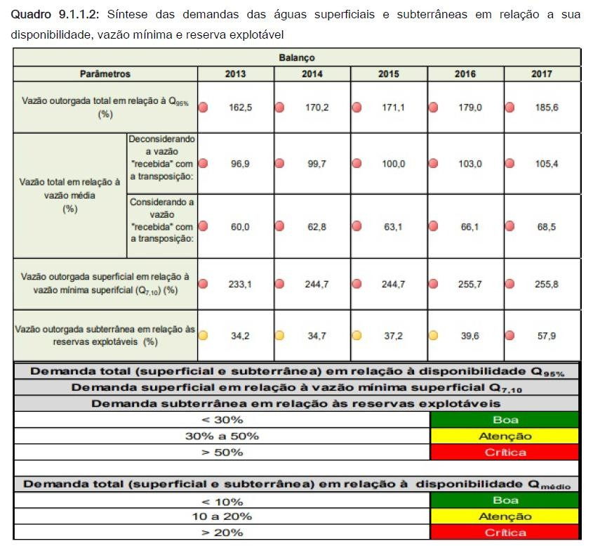

Slide 18
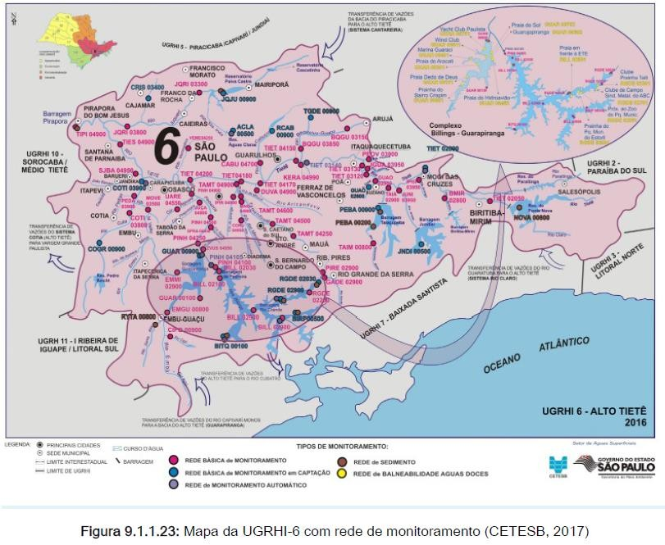
ÍNDICE DE QUALIDADE DAS ÁGUAS - IQA
104 pontos de monitoramento

Slide 19
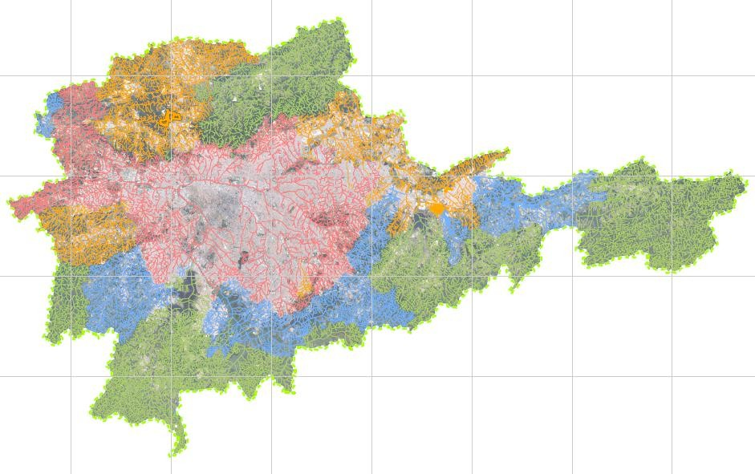
ÍNDICE DE QUALIDADE DAS ÁGUAS - IQA
104 pontos de monitoramento
variação de ruim a péssima nas áreas urbanas da Grande São Paulo, e qualidade de boa a ótima nas áreas de entorno da BAT, associadas aos mananciais de abastecimento

Slide 20
ÍNDICE DE QUALIDADE DAS ÁGUAS - IQA
População da bacia corresponde a cerca de 48% da população total do Estado
ICTEM (Indicador de Coleta e Tratabilidade de Esgoto da População Urbana do
Município) foi classificado como Regular
O enquadramento na classe 3 da maioria destas drenagens é bastante conservador, pois do que se observou em campo a maioria delas estaria na Classe 4.
O contexto hidrogeológico define duas unidades aquíferas: o Sistema Aquífero Cristalino (SAC) e o Sistema Aquífero Sedimentar (SAS ), explotados de acordo com suas características hidrodinâmicas notadamente para o abastecimento privado indústrias e soluções alternativas
28 pontos de monitoramento de H2Os subterrâneas são na UGRHI-6

Slide 21
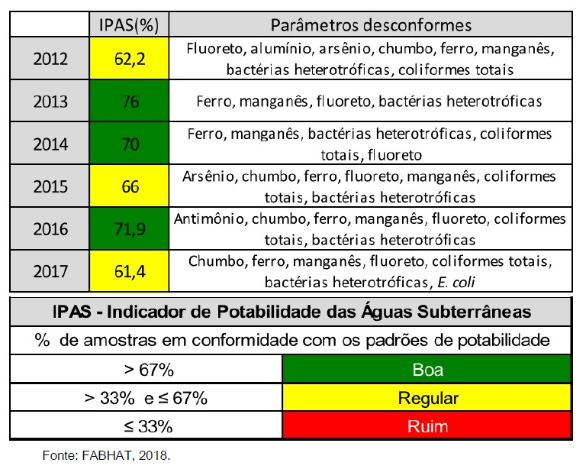
ÍNDICE DE QUALIDADE DAS ÁGUAS - IQA

Slide 22
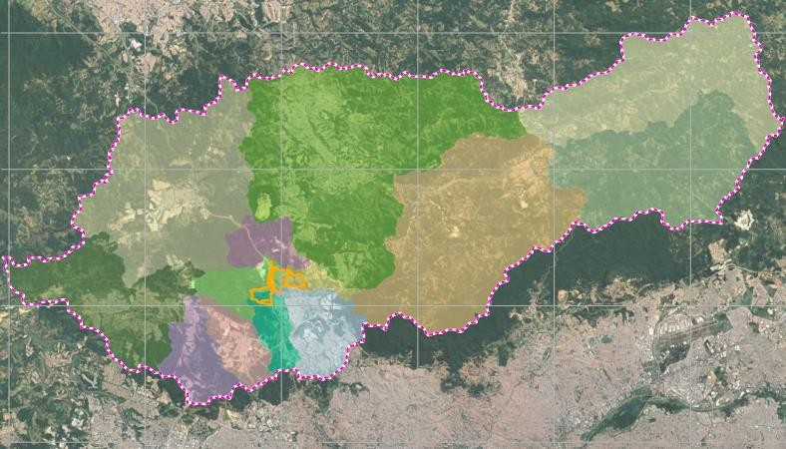
ÁREA DE INFLUÊNCIA DIRETA (AID)
AID MEIO FÍSICO – BACIA JUQUERI/CANTAREIRA
Mairiporã, Franco da Rocha, Francisco Morato, Caieiras e parte dos territórios de Cajamar, Santana de Parnaíba e São Paulo

Slide 23
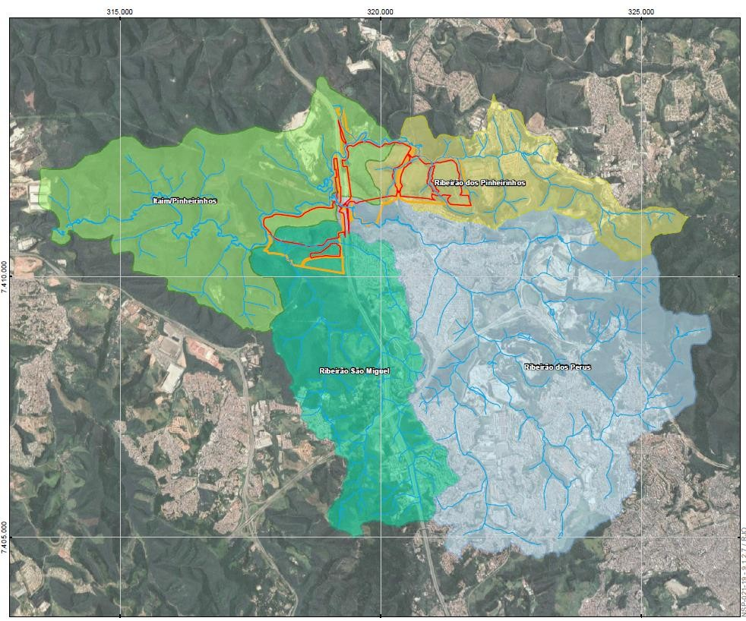
AID MEIO FÍSICO – BACIA JUQUERI/CANTAREIRA
As drenagens observadas em campo são enquadradas em sua maioria na classe 3, com exceção de algumas próximas ao reservatório de Paiva Castro inseridos na classe 1. Mas o que se observou em campo, indicam qualidade muito pior em sua grande maioria, decorrente do despejo de esgoto doméstico e industrial

Slide 24
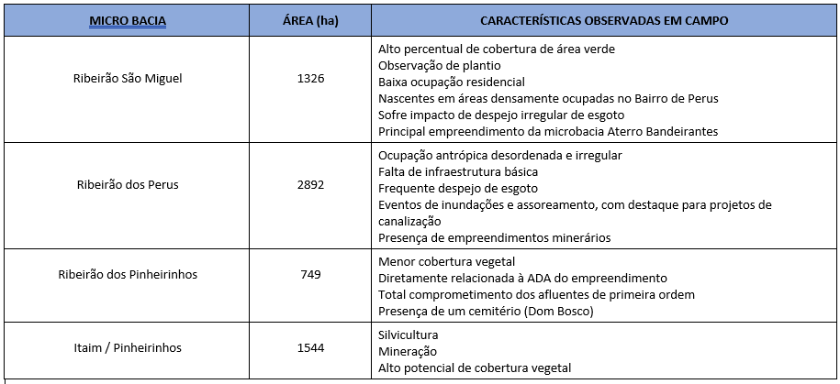
ÁREA DE INFLUÊNCIA DIRETA (AID)

Slide 25
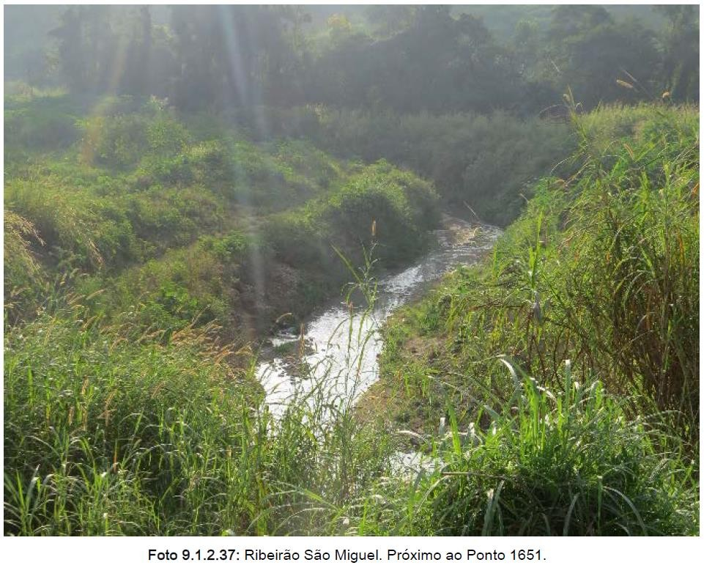
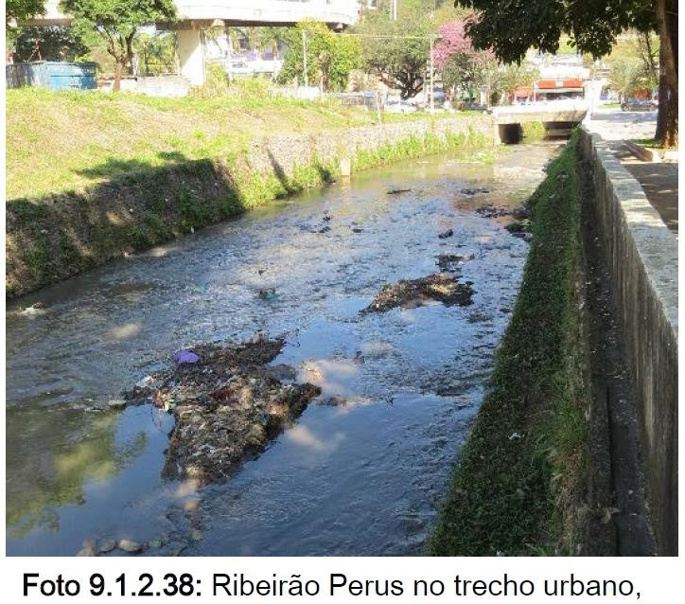
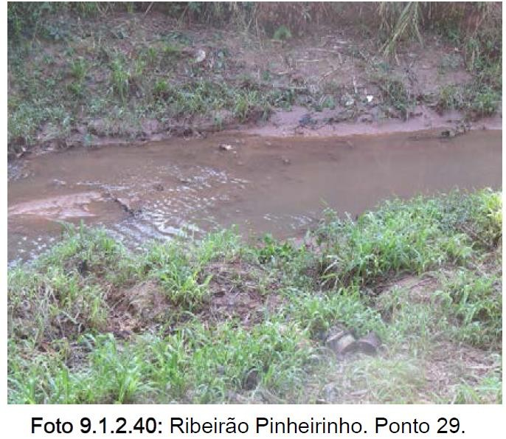
ÁREA DE INFLUÊNCIA DIRETA (AID)

Slide 26
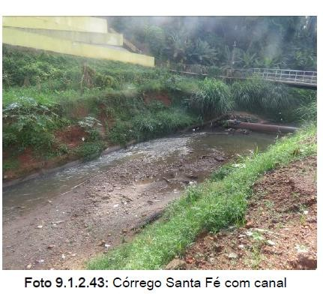
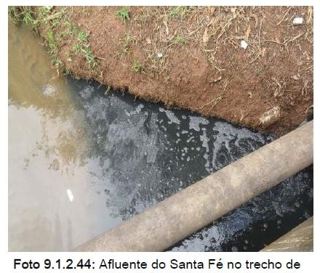
ÁREA DE INFLUÊNCIA DIRETA (AID)

Slide 27
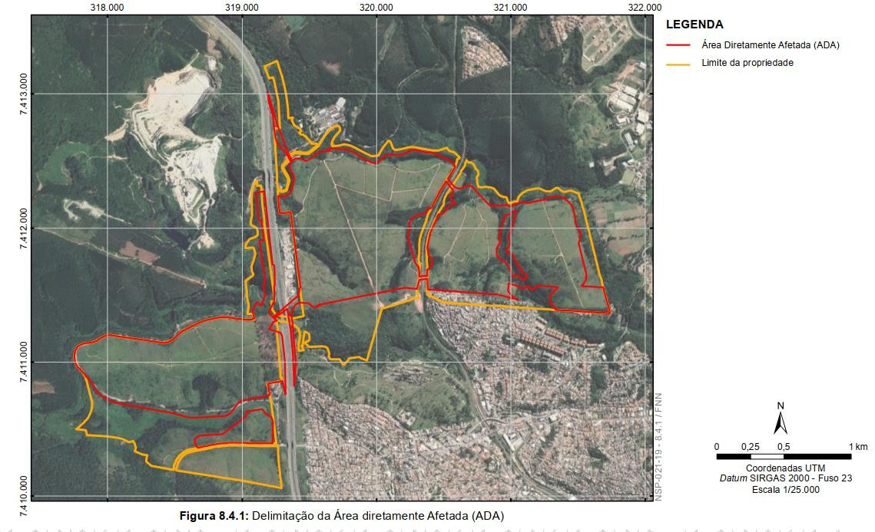
ÁREA DIRETAMENTE AFETADA (ADA)

Slide 28
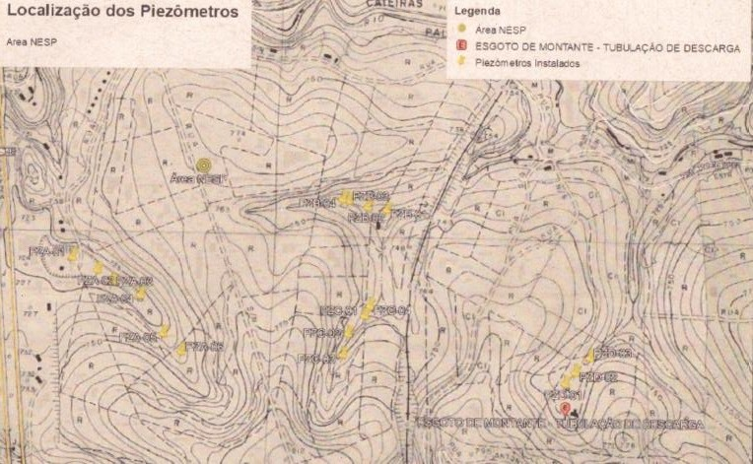
DIAGNÓSTICO AMBIENTAL – MEIO FÍSICO
LAUDO HIDROGEOLÓGICO - 16 PIEZÔMETROS (PT IGC 017/2018)

Slide 29
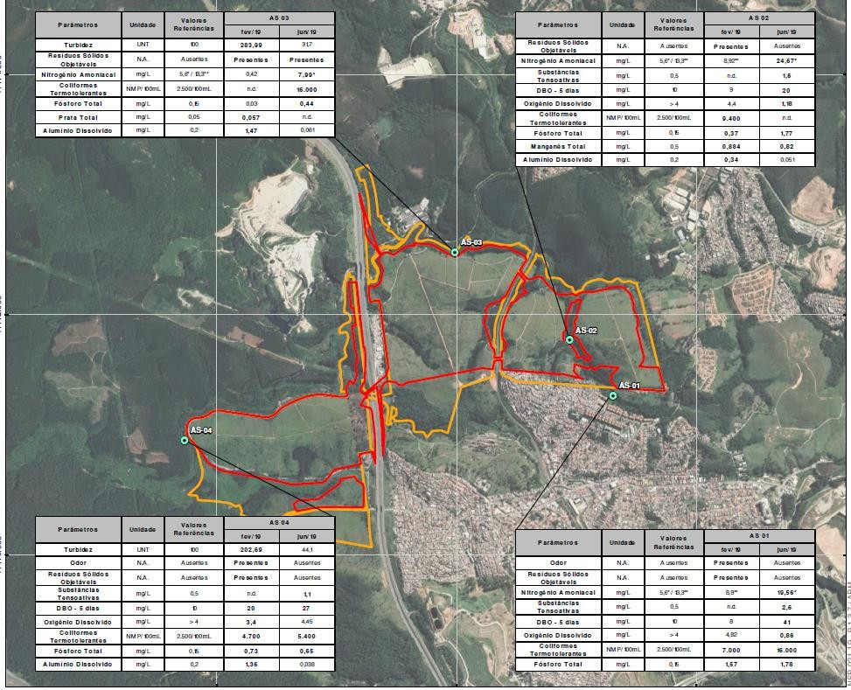
DIAGNÓSTICO AMBIENTAL – MEIO FÍSICO

Slide 30
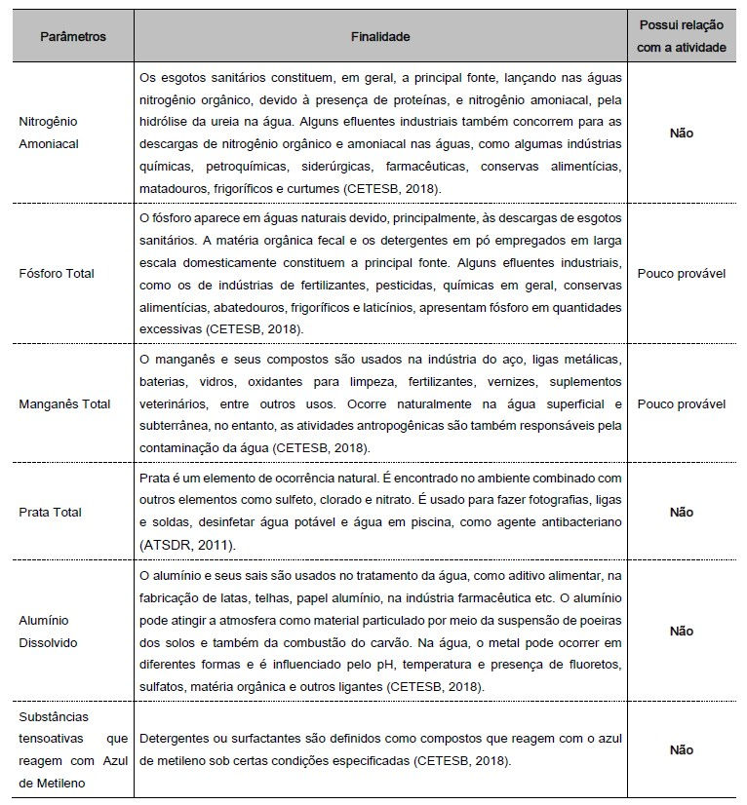

Slide 31
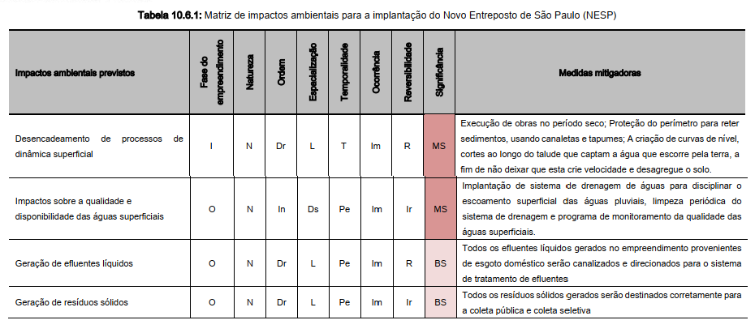
IDENTIFICAÇÃO E AVALIAÇÃO DOS IMPACTOS AMBIENTAIS

Slide 32
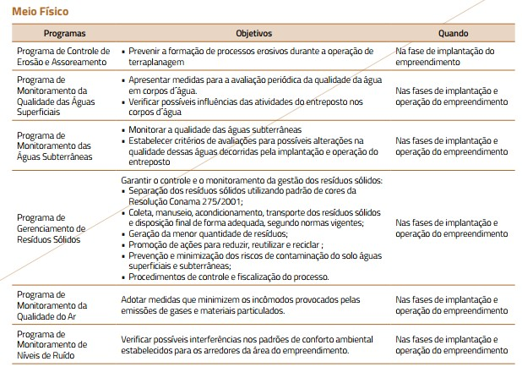
PROGRAMAS AMBIENTAIS

Slide 33
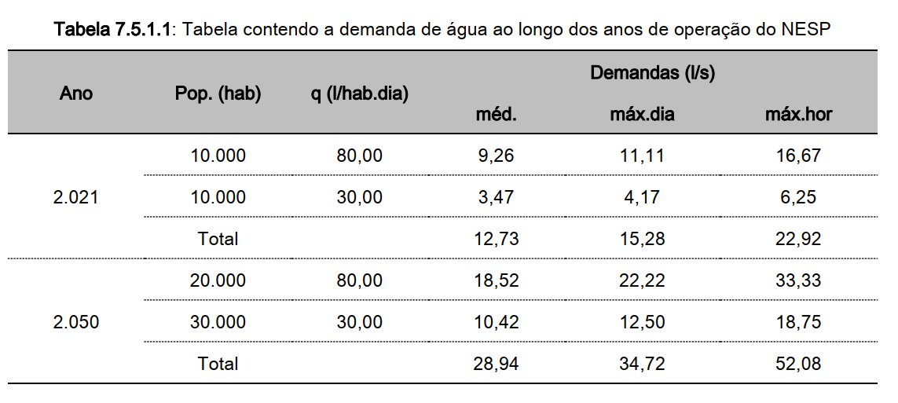
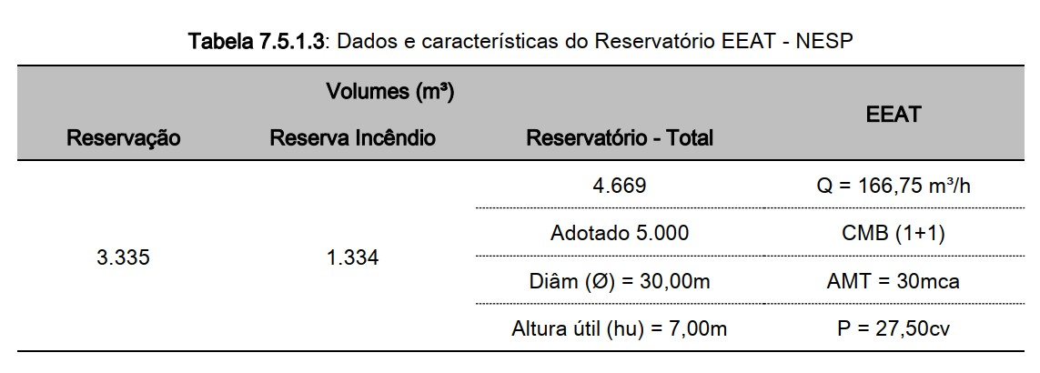
INFRAESTRUTURA
ABASTECIMENTO DE ÁGUA – SABESP + EEAT

Slide 34
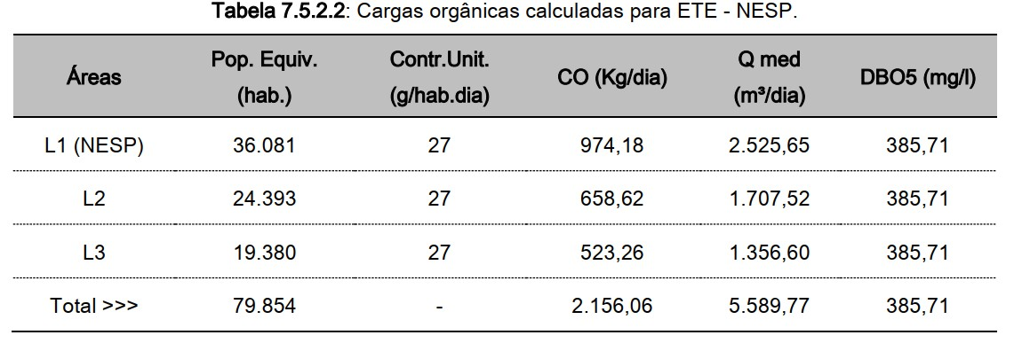
INFRAESTRUTURA
TRATAMENTO DE ESGOTO – ETE + SABESP

Slide 35
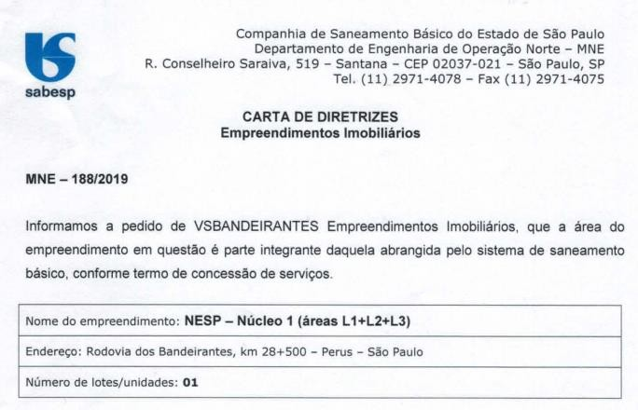
DIRETRIZES DE ÁGUA E ESGOTO

Slide 36
FORNECIMENTO DE ÁGUA PARA O PROJETO
Atesta a viabilidade de fornecimento de água para o projeto
Abastecimento a partir de uma Adutora do Sistema Metropolitano (SAM) de diâmetro de 700
mm, em aço, situada na rua Ernesto Diogo de Faria.
Abastecimento de água composto de:
Ligação com a Adutora (SAM)
Instalação de dois reservatórios com capacidade de 2.500 m³/cada (doados à SABESP)
Adução de água tratada (AAT) – cerca de 3 km
Assim, o projeto foi avaliado e validado por parte da SABESP no que tange ao fornecimento de água pela concessionária, de modo coerente com qualquer projeto de parcelamento de solo

Slide 37
TRATAMENTO DE ESGOTO
Sistema de Coleta e Afastamento composto de:
Total de 41 ligações prediais para atender os lotes previstos
Implantação de uma ETE na Área L1 utilizando um Reator Anaeróbio de Fluxo Ascendente,
seguido de Biofiltro Aerado Submerso e Decantação Secundária. Além de Reatores Anaeróbios e Aeróbios.
Instalação de Estação Elevatória de Esgotos Primários e de Recirculação (EER)
Casa dos Sopradores
Portaria
Entrada e medição de energia elétrica e distribuição de força
Interligações hidráulicas entre as unidades
Assim, o projeto foi avaliado e validado por parte da SABESP no que tange ao tratamento de esgoto, de modo coerente com qualquer projeto de parcelamento de solo, resultando em um efluente líquido com qualidade físico-química superior ao da atual classificação

Slide 38
ASSUNTOS EM ANDAMENTO
Em função de ser um loteamento com acesso controlado, sem conexão com a malha viária municipal, as discussões para obtenção da Certidão de Diretrizes Municipais estão sendo tomadas por um colegiado municipal, que deverá equalizar as demandas faltantes do município numa manifestação conjunta
Resolução SAA/SLT 1, publicada em meados de 2020 pelo Governo do ESP, estabeleceu o regramento para construção de novos entrepostos de abastecimento alimentar com acesso dado por rodovias classe zero - Bandeirantes (SP-348), dos Imigrantes (SP-160), Castello Branco (SP-280), Ayrton Senna/Carvalho Pinto (SP-070) e Rodoanel Mário Covas (SP-021)

Slide 39
